Slide 1
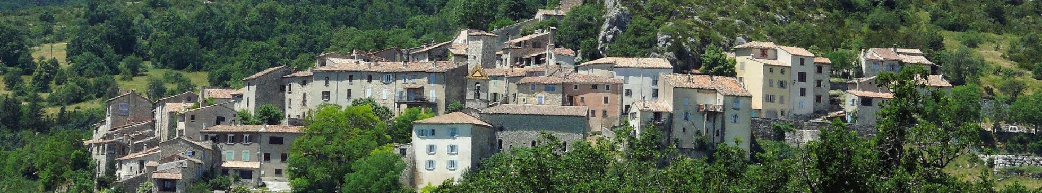




L’écohameau Lou Vilar
UN PROJET D’HABITAT PARTICIPATIF A TRIGANCE
Notes:
1

Slide 2
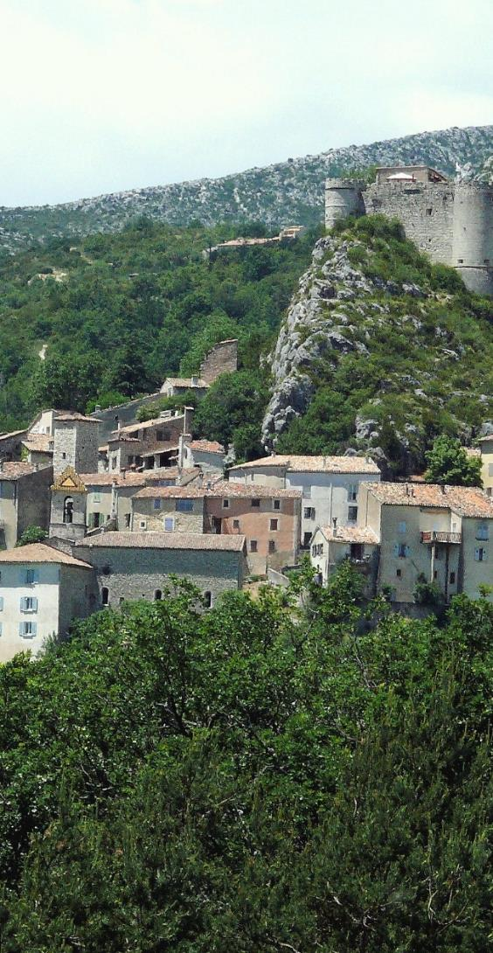
à Trigance
  Créer un hameau de 10 logements
  des logements accessibles pour les locaux
  des logements écologiques
  un hameau solidaire, construit autour d’une place qui fédère les rencontres et l’entraide
  Bref… un village !

Slide 3
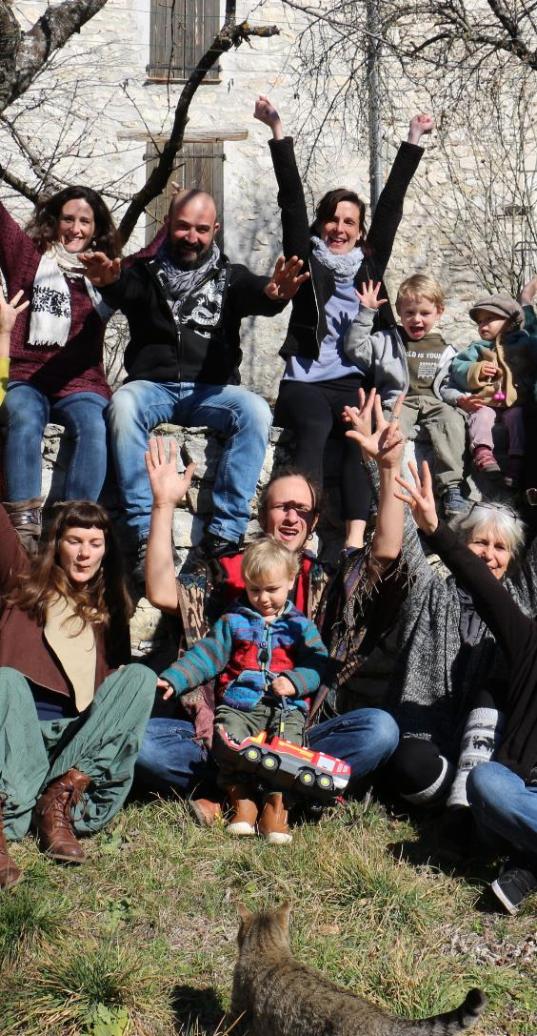
à Trigance
  Pour une commune vivante :
  Capacité d’organisation des familles : engagées, force d’initiative, bref actifs !
  Liens social et solidarité au quotidien : école, achats, jardin… les espaces mutualisés créent de la vie

Slide 4
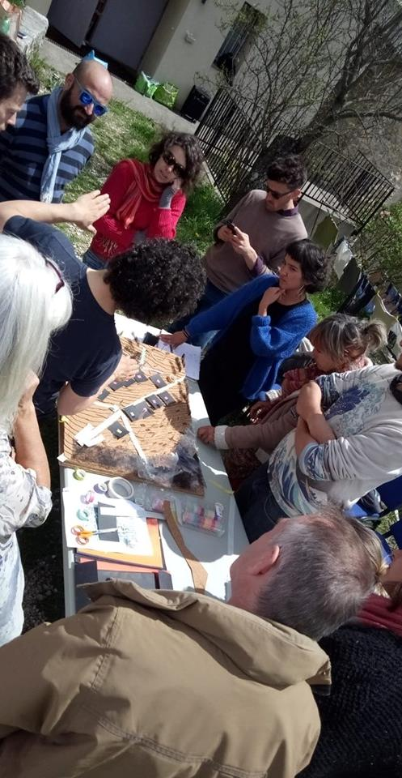
à Trigance
  Pour une commune attractive :
  Plusieurs foyers qui viennent s’installer sur la Commune parce que ce projet est unique dans la région :
    Accessibilité économique
    Habitat participatif
  Public : jeunes en reconversion, jeunes retraités très dynamiques

Slide 5
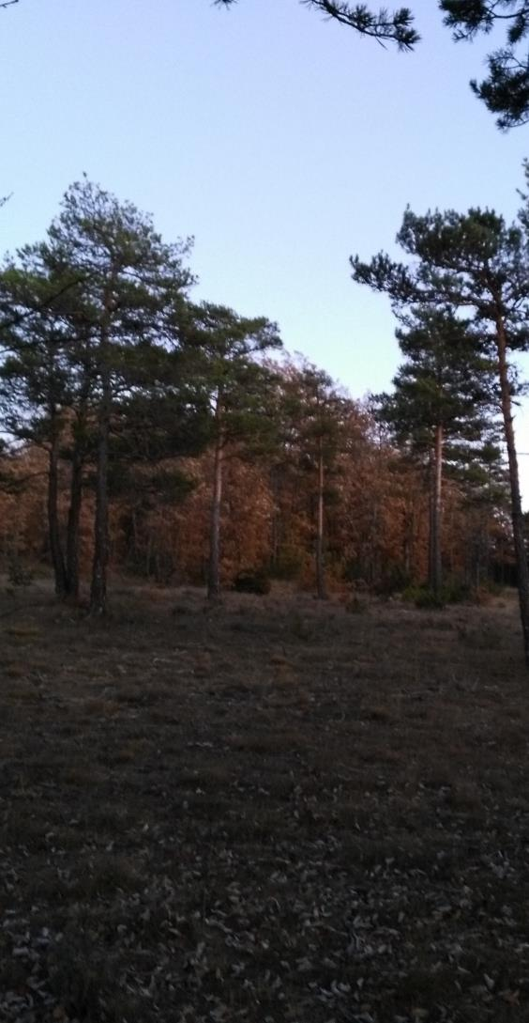
à Trigance
  Pour faire émerger le projet, la Commune :
  Dispose d’un foncier communal (1ha)
  A convaincu la DDTM de passer le terrain constructible via une OAP conditionnée à un habitat écologique et participatif
  Présente un projet LEADER qui permet de financer un AMO (Regain)

Slide 6
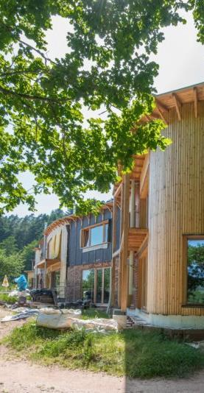
L’habitat participatif,
de quoi parle-t-on ?
3 caractéristiques principales pour habiter de manière plus conviviale, plus solidaire, plus écologique et plus économique !
Conception de l’habitat par les habitants
Partage d’espaces et d’équipements
Autogestion des parties communes et de la vie du lieu
> Création d’un groupe impliqué dès la conception
> Buanderie, jardin, chambre d’amis, atelier…
> Gérer les espaces communs, développer des actions communes
Mascobado à Montpellier

Slide 7

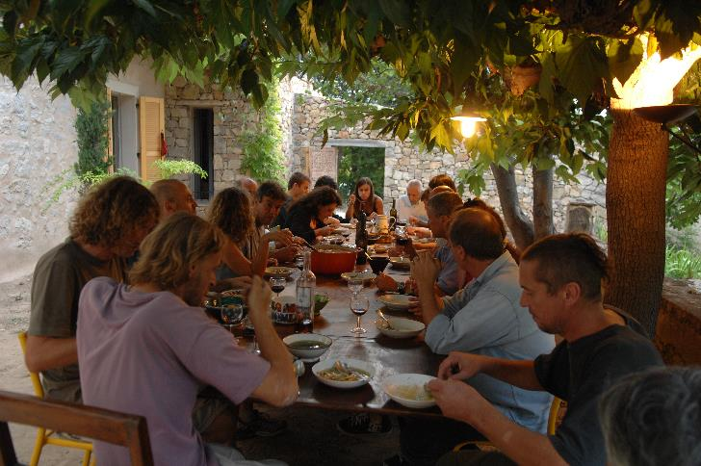
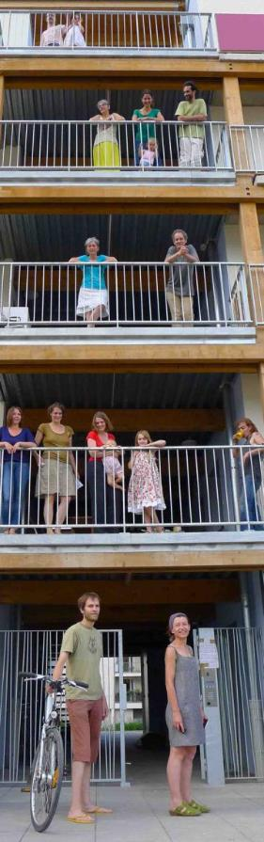
“Vivre ensemble”
Kairos, Draguignan
L’habitat participatif, c’est d’abord un projet de vivre ensemble qui place l’humain au cœur du projet.
Le projet collectif va s’appuyer sur des outils coopératifs pour mettre en place un fonctionnement efficace et durable

Slide 8
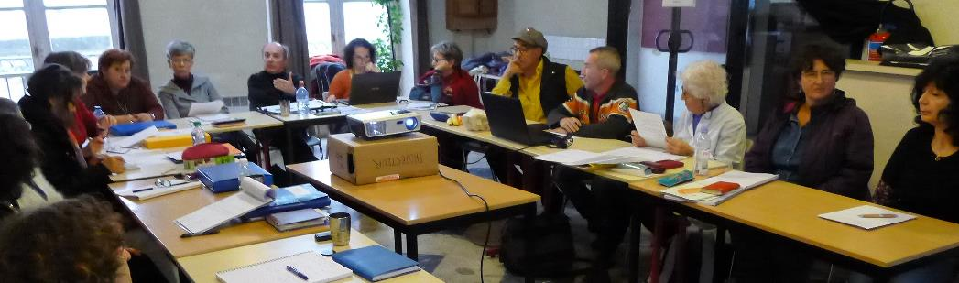
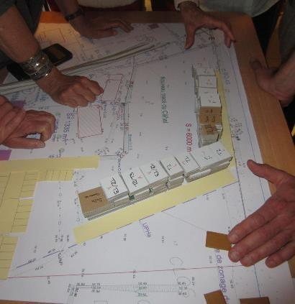
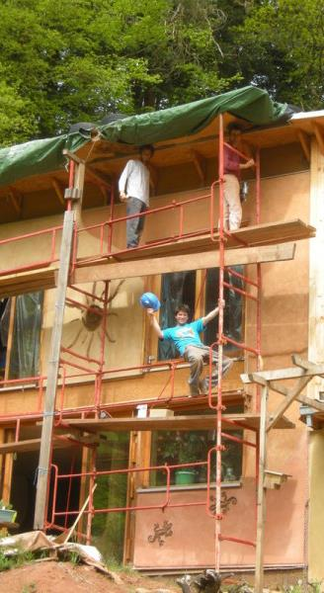
“Faire ensemble”
Etoilie, Avignon
C’est aussi un projet de “faire ensemble” qui pose des ambitions autour de :
La conception
La construction
La gestion
Ecolline, Saint Dié

Slide 9
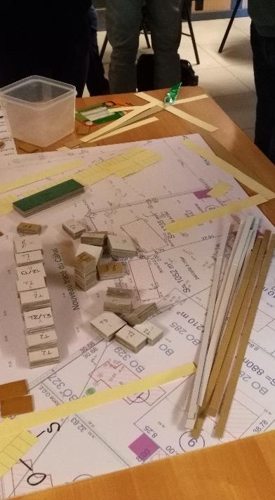
Les futurs habitants au cœur du projet
  Ils définissent leur programme, en particulier les espaces qu’ils souhaitent mutualiser
  Ils participent à la conception
  Ils établissent les modes de gestion et les règles de vie en commun
Etoilie, Avignon

Slide 10
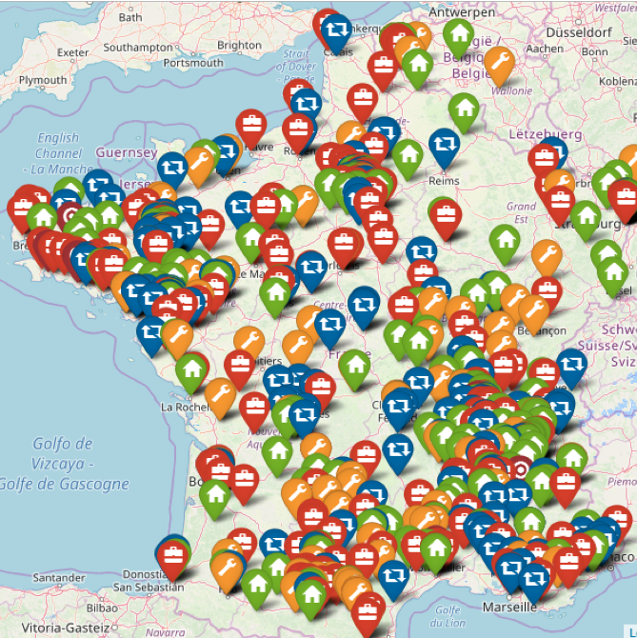
Où en sommes-nous aujourd’hui ?
  Près de 1000 projets en France, dont
    350 livrés (4000 logements)
    50 % en milieu rural
Source : www.habitatparticipatif-france.org

Slide 11
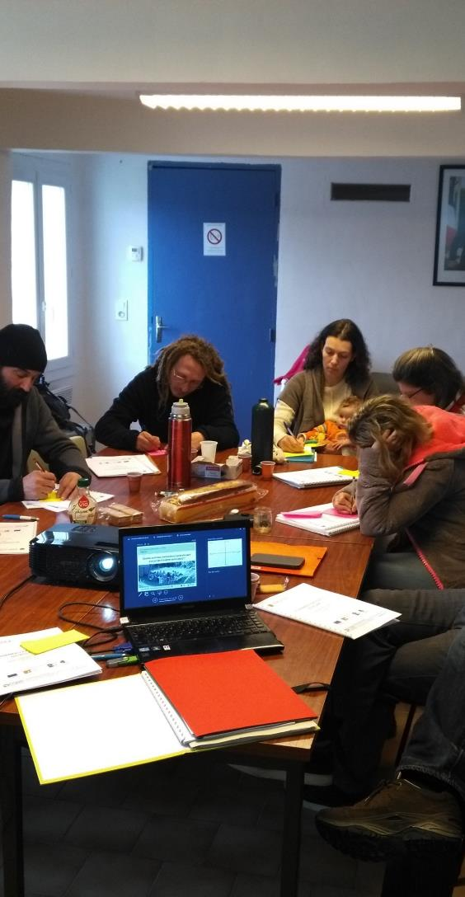
à Trigance
  Pour lancer le projet, Regain :
  Réalise une étude de faisabilité (arbitrages)
  Organise des réunions publiques
  Accompagne l’organisation du collectif d’habitants
  Accompagne le recrutement de l’architecte

Slide 12
à Trigance
  De 2018 à 2020, le collectif :
  S’est constitué et a formulé un projet commun
  A organisé des réunions publiques
  A recruté un architecte et son équipe
  A participé à des ateliers de conception participative qui ont abouti à un dossier de Permis d’Aménager

Slide 13
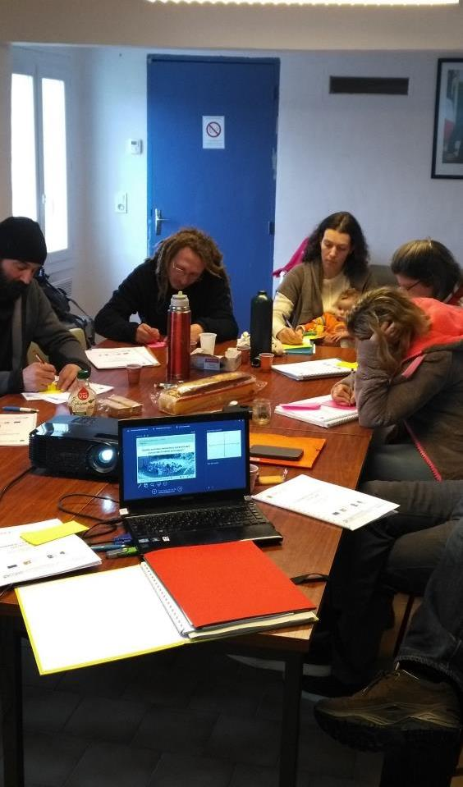
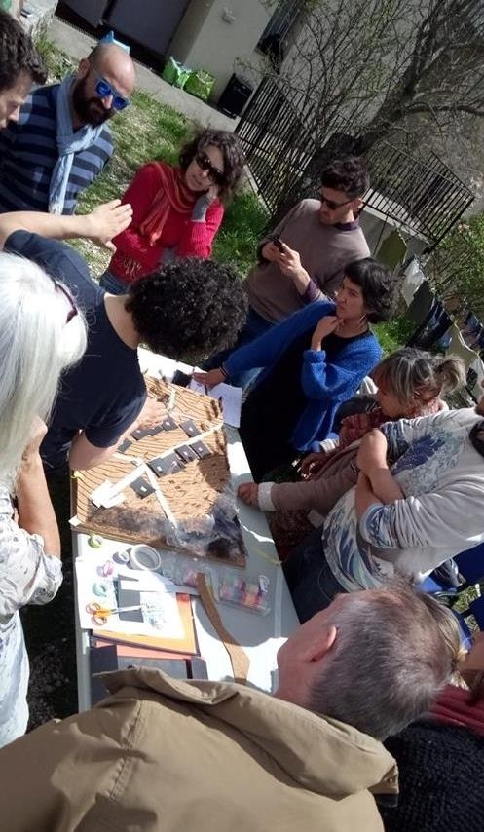
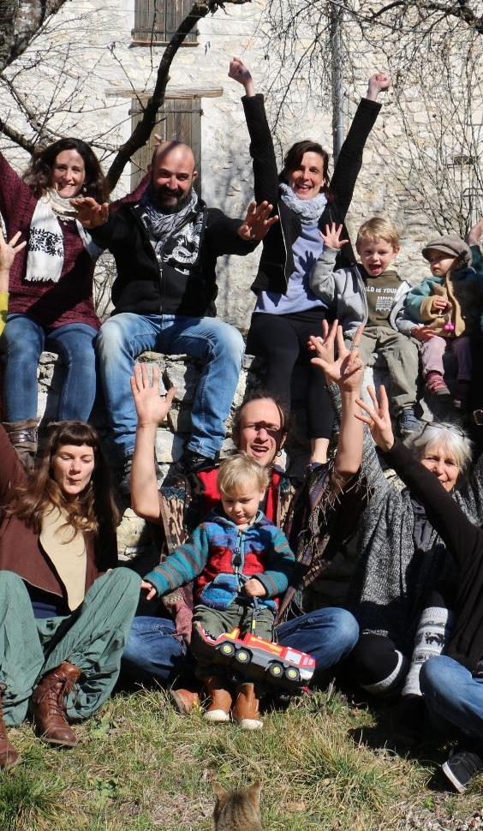

Slide 14
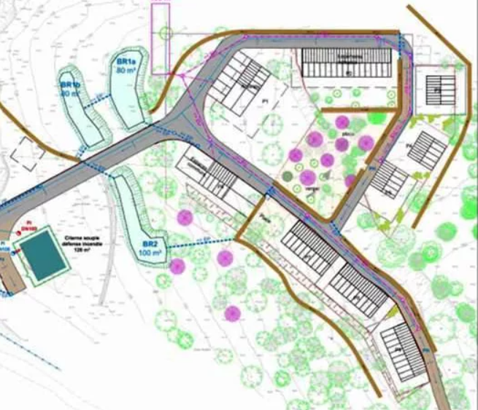
Le projet prévoit :
6 parcelles à bâtir
1 parcelle pour 4 logements sociaux
= 10 logements
1 bâtiment commun
1 bâtiment d’activités
L’ensemble du terrain non bâti est géré collectivement

Slide 15
  Le projet va être réalisé en deux phases
  La viabilisation du terrain par la Commune
  La construction des logements par les maîtres d’ouvrages :
      Un bailleur social pour 4 à 6 logements locatifs
      Des particuliers pour 6 maisons
      Le collectif d’habitants pour les espaces communs

Slide 16
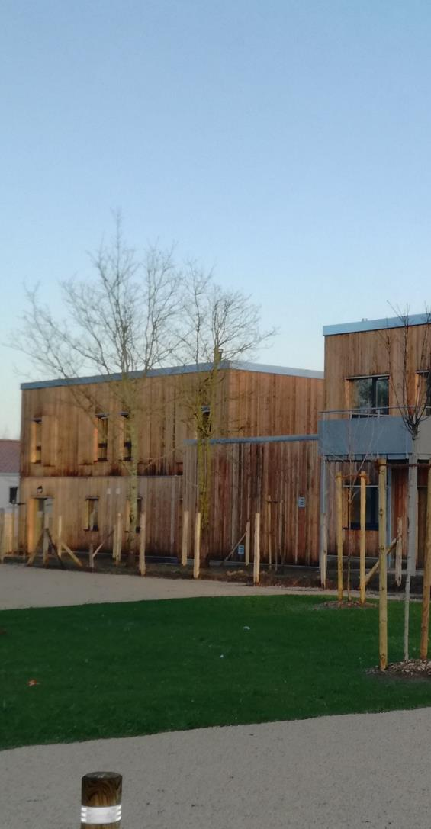
  Produire des logements accessibles
  Logements sociaux en PLAI : T3 à 280€/mois
  Difficulté : trouver un bailleur social
  Parcelles à bâtir :
  Stratégie auto-construction :
    estimations de 50.000€ à 120.000€
    Forme juridique du lotissement
  Prix de vente « gratuit » ?
  Limitation : estimation des domaines 25.000€
    Déduction de 10.000€ avec contrepartie : investissement sur les espaces communs : 15.000€
    Bail à construction = 75€/mois pendant 20 ans

Slide 17
  A venir :
  Consultation des entreprises : fin 2022
  Travaux de viabilisation : début 2023
  Cession des parcelles : été 2023
  Travaux de construction des logements et espaces communs : 2023-2024.

Slide 18
  Les difficultés rencontrées :
  2020 : retard du PLU (un an pour démarrer la conception)
  2021-2022 : Différent avec SDIS/DDTM = 1 an et demi pour obtenir le Permis d’Aménager, études complémentaires, perte du bailleur, surcoûts… et… le groupe qui s’épuise et s’amenuise

Slide 19
L’écohameau Lou Vilar
UN PROJET D’HABITAT PARTICIPATIF A TRIGANCE
Notes:
19

